Slide 1

Umgang mit KI
Einführung und Leitfaden für Geschäftsführungen

Slide 2
Kurze Geschichte künstlicher Intelligenz
KI gibt es nicht erst seit Kurzem…
Dartmouth Conference
ELIZA
Rebirth of AI
KI-Systeme übertreffen Menschen
Aktueller Hype
1956
1964
1980er
Frühes 21.Jh.
Heute
Begriff „artificial intelligence“ wird bei universitärem Workshop erstmals verwendet
-
Potenzial intelligenter Maschinen wird stark überschätzt
Mit ELIZA wird der erste Chatbot von Joseph Weizenbaumer am MIT entwickelt
Dem Gehirn nachempfundene künstliche neuronale Netze werden von
Forschenden vermehrt eingesetzt, um Daten und Texte zu verarbeiten
1997
IBMs „Deep Blue“ besiegt Schach-Weltmeister Garri Kasparow.
2018
„AlphaFold“ löst jahrzehntelang bestehendes Problem der Molekularbiologie
2023
ChatGPT wächst so schnell wie keine andere Anwendung zuvor. Nach fünf Tagen zählt der Bot eine Million User*innen, im Jänner 2023 sind es 100 Millionen
Demografieberatung Digi+

Slide 3
Was künstliche Intelligenz kann
  Daten Verknüpfen
  Auf Basis von Wahrscheinlichkeiten Antworten generieren
  Probleme deduktiv lösen
  Emotionale Intelligenz
  Intuition
  Einfühlsamkeit
Was künstliche Intelligenz nicht kann
Grundsatz:
„Digital denken, menschlich handeln“
In Bezug auf Leadership bedeutet das: Emotionen zeigen und empathisch Verhalten! Wir wollen ja keine Roboter werden.
Demografieberatung Digi+

Slide 4
Kurzes Lexikon der Künstlichen Intelligenz
  Maschinelles Lernen (ML) ist ein Bereich der künstlichen Intelligenz, der es Computern ermöglicht, automatisch aus Erfahrungen zu lernen und Muster in Daten zu erkennen, ohne explizit programmiert zu werden.
  Ein Large Language Model (LLM) bzw. „Foundation Model“ ist ein umfangreiches Sprachmodell, das natürliche Sprache verarbeiten, verstehen und generieren kann. Es wird durch Deep Learning-Techniken trainiert und findet Anwendung in verschiedenen Bereichen wie Textgenerierung und Übersetzung.
  Deep Learning (DL) ist ein Bereich des maschinellen Lernens, der künstliche neuronale Netzwerke mit mehreren Schichten nutzt, um komplexe Merkmale und Muster in Daten zu erkennen und zu lernen.
  Künstliche neuronale Netze (KNN) sind ein Modell der künstlichen Intelligenz, das auf Konzepten des menschlichen Gehirns basiert und zur Verarbeitung und Mustererkennung von Daten verwendet wird.
  Promt Engeneering: Das formulieren der passenden Eingaben/Befehle,
  damit man die gewünschten Ergebnisse von einer KI-Anwendung erhält.
Demografieberatung Digi+

Slide 5


Umgang mit KI für unsere Tätigkeit die drei „A‘s“
Annehmen
KI ist hier, um zu bleiben. Es ist nur eine Frage der Zeit bis sie alle Dimensionen der Arbeit tangiert.
Um zu wissen womit man es zu tun hat, ist es wichtig auszuprobieren. Durchs Ausprobieren bekommt man ein
Gefühl dafür, was möglich ist und wo die Limitationen der Technologie liegen.
Ausprobieren
Aktiv werden
Proaktiv Antworten finden: Wie positioniert unser Betrieb sich bzgl. KI? Wie können / wollen wir die Potenziale nutzen?
Demografieberatung Digi+

Slide 6
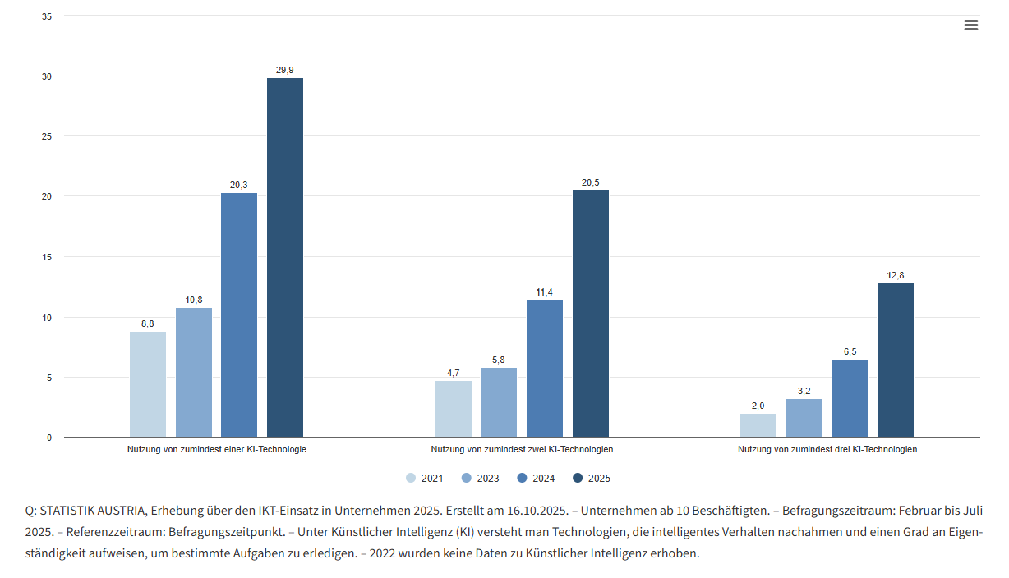
Annehmen
29,9 %
20,5 %
12,8 %
Demografieberatung Digi+

Slide 7
Annehmen
43 % unter den Erwerbstätigen sehen Potenzial für ihren Arbeitsalltag
73% der Bevölkerung
geben an, ihr Wissen über KI sei „gering“ oder „nicht vorhanden“
Nur 13% sehen durch KI ihren Job bedroht
Nur 25% schätzen ihr Wissen als „gut“ oder „sehr gut“ ein
„Around a quarter of the population rate their knowledge of AI as good
Statistik Austria, 25.5.2025
Link zur Studie:
https://www.statistik.at/fileadmin/announcement/2025/05/20250515KI_AnalyseEN.pdf?utm
Demografieberatung Digi+

Slide 8
Annehmen
9 % davon nutzen KI-Tools mindestens einmal pro Woche
31% der Bevölkerung
haben KI-Tools zumindest einmal verwendet.
Rund 15% nutzen KI seltener als 1 Mal pro Woche
Nur 4% davon nutzen solche Tools täglich oder fast täglich
„Around a quarter of the population rate their knowledge of AI as good
Statistik Austria, 25.5.2025
Link zur Studie:
https://www.statistik.at/fileadmin/announcement/2025/05/20250515KI_AnalyseEN.pdf?utm
Demografieberatung Digi+

Slide 9
Annehmen
Bei den 35-44jährigen nutzten 34% KI-Tools in den letzten 3 Monaten
Bei den 55-64jährigen nutzten 12% KI-Tools in den letzten 3 Monaten
Bei den 16-24jährigen nutzten 57% KI-Tools in den letzten 3 Monaten
Bei den 45-54jährigen nutzten 24% KI-Tools in den letzten 3 Monaten
Bei den 25-34jährigen nutzten 41% KI-Tools in den letzten 3 Monaten
„Around a quarter of the population rate their knowledge of AI as good
Statistik Austria, 25.5.2025
Link zur Studie:
https://www.statistik.at/fileadmin/announcement/2025/05/20250515KI_AnalyseEN.pdf?utm
Demografieberatung Digi+
Notes:
Bildung: Personen mit Hochschulabschluss zeigen höhere Nutzungs- und Positivitätsraten: z. B. etwa 52 % Nutzungsrate bei Hochschulabsolvent:innen.
Geschlecht: Männer zeigen etwas positivere Einstellung zur Nutzung von KI: etwa 39 % der Männer bewerten zunehmende Nutzung als positiv, bei Frauen etwa 31 %.

Slide 10
Herausforderungen
Unterschiedliche Altersgruppen und Betriebszugehörigkeiten
Verschiedene Vertrautheitsgrade mit KI und digitalen Tools
Zukünftige Nutzung im Arbeitsalltag unumgänglich
Entwicklung relevanter Anwendungen (für Versicherungs-Dienstleistung) schwer abzusehen

Slide 11
Zielsetzung
„Aktion statt Re-Aktion“
Nutzung von KI für unseren Betrieb proaktiv gestalten
• Reduktion von Zukunftsängsten und Unsicherheiten im
Zusammenhang mit KI
• Entwicklung und Förderung alter(n)sgerechter
Kompetenzen für den Umgang mit KI

Slide 12

In drei Schritten zum Erfolg
Abbau von Unsicherheiten
Allgemeiner Kompetenzaufbau
Auswahl von Pilot-Projekten

Slide 13

Strategien zur Reduktion von Zukunftsängsten und Unsicherheiten
a. Kommunikation und Transparenz
b. Weiterbildung und Training
c. Mentoring und Coaching

Slide 14

a. Kommunikation und Transparenz
- Monatliche „KI-Breakfasts“ mit Expert*innen
- Newsletter mit Erfolgsgeschichten
- Anonyme Online-Umfragen
- Einrichtung einer „KI-Ideenbox“

Slide 15

b. Weiterbildung und Training
- Workshop „KI im Alltag“
- Weiterbildungs-Kurse
- Zugang zu Online-Lernplattformen
- Interne Wissensdatenbank

Slide 16


c. Mentoring und Coaching
- „KI-Buddy-System“
- Regelmäßige „Mentor*innen- Mentee-Treffen“
- Einzelcoachingsessions
- Q&A‘s zur Nutzung von KI-Tools
16
Demografieberatung Digi+

Slide 17
Erforderliche zukünftige Kompetenzen
a. Technische Kompetenzen
b. Soziale und emotionale Kompetenzen
c. Altersgerechte Anpassungen
Demografieberatung Digi+

Slide 18
a. Technische Kompetenzen
- Einführungskurs „Was ist KI?“ inkl.
Datenschutz
- Interaktive Workshops
- Schulung in Tools wie LLMs…
- Projekte mit realen Daten
- Datenanalyse-Fähigkeiten
- …

Slide 19
b. Soziale und emotionale Kompetenzen
- Workshops zu Veränderungsmanagement
- KI-Rollenspiele / Prompting
- Teamarbeit-Aktivitäten & Austausch
- Brainstorming für Anwendungsmöglichkeiten
- …

Slide 20

c. Altersgerechte Anpassungen
- Adaptive Lernsysteme
- Altersgemischte Lerngruppen
- KI-Übungs-Tage
- …
Demografieberatung Digi+

Slide 21

Umsetzungsschritte für Pilotprojekte
a. Initiale Bedarfsanalyse
b. Entwicklungsprogramm
c. Evaluierung und Anpassung

Slide 22

a. Initiale Bedarfsanalyse
Mögliche Formate:
- Workshops / Fokusgruppen
Detaillierte Umfragen und Interviews
Leitfragen
Welche Tätigkeiten könnten jetzt schon durch KI erleichtert werden? (Repetitives und Standardisiertes)
Welche Tätigkeiten könnten in Zukunft komplett ersetzt werden und welche nicht?
Wie verändert sich dadurch der Arbeitsplatz?
Wo möchten wir uns mehr kreativen Freiraum in der Tätigkeit schaffen, mehr Platz für Gestaltung und Menschlichkeit?
Wie kann KI im bei unserer Arbeit zu Chancengleichheit und Gleichstellung beitragen?

Slide 23

Der Mensch steht im Mittelpunkt
Bedarfsanalyse
Wichtige Fragen vorab:
Wollen wir potenzielle Stärken konkreter KI-Anwendungen auch nutzen? - Nicht mit jedem „Trend“ muss mitgegangen werden.
Ethische/etc. Bedenken?
Passt die Nutzung zu unseren Zielen & zu unserem Image?
Was gilt es bzgl. unterschiedlicher Nutzer*innen Gruppen zu beachten (zb. Barrierefreiheit?)

Slide 24
b. Entwicklungsprogramm
Pilotprojekte in passender Abteilung (z.B. in der Buchhaltung)
Evaluierung und Anpassungen
Implementierung im HR-Bereich
weiterer Rollout-Plan und Skalierung

Slide 25

c. Evaluierung und Anpassung
Halbjährliche Evaluierung
Nutzung von noch zu definierenden KPIs zur Erfolgsmessung der Maßnahmen
„KI-Forum“ mit Best-Practices
Regelmäßige Reviews und Updates der Schulungs- und Entwicklungsprogramme, um sicherzustellen, dass sie den aktuellen Anforderungen entsprechen
Kontinuierliche Verbesserung
Demografieberatung Digi+

Slide 26
Weitere Schritte zur Konkretisierung
Auf welche Strategien zur Reduktion von Zukunftsängsten und Unsicherheiten soll der Fokus gelegt werden?
Auf welche erforderlichen Kompetenzen soll der Fokus gelegt werden?
Welche Umsetzungsschritte sollen fokussiert werden?

Slide 27
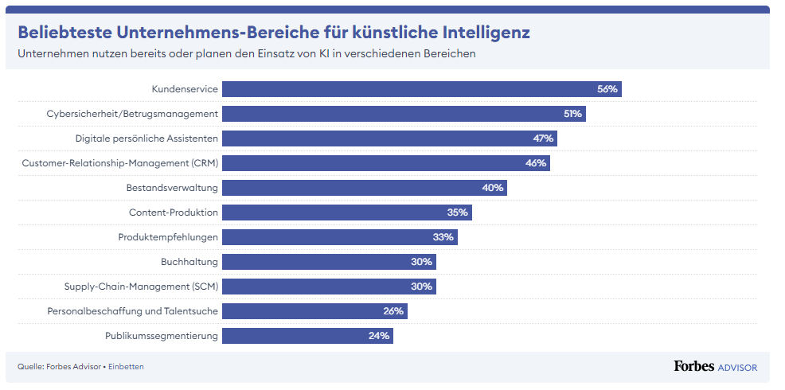
Mögliche Einsatzbereiche
Aktiv werden
Sample: „600 amerikanische Unternehmer*innen
Befragungszeitraum: 20. März bis zum 5. April 2023

Slide 28
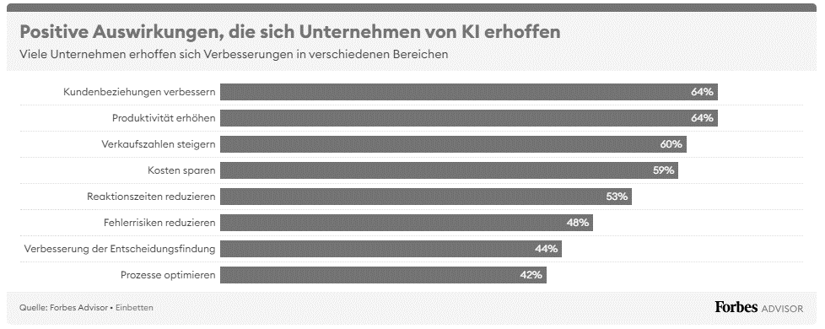
Mögliche Einsatzbereiche
Aktiv werden
Sample: „600 amerikanische Unternehmer*innen
Befragungszeitraum: 20. März bis zum 5. April 2023

Slide 29

Aktiv werden
Künstliche Intelligenz und
Alter(n)sgerechtes Arbeiten
  KI gestützte Technologien können dabei helfen, Arbeitsplätze den Bedürfnissen verschiedener Lebensphasen anzupassen:
    …Implementierung von ergonomischen Lösungen
    …Automatisierung wiederkehrender Aufgaben
    …Zeitlich und Räumlich dislozierte Erledigung von Aufgaben, etc.
  KI gestützte Datenverarbeitung kann dazu beitragen, Informationen je nach Bedürfnissen der Endnutzer*innen aufzubereiten
Demografieberatung Digi+

Slide 30


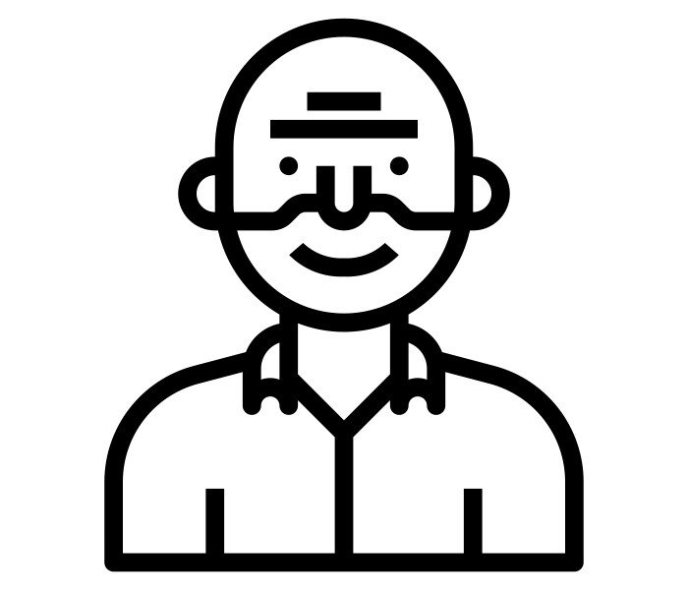

Symbiose zwischen KI und Mitarbeitenden
Aktiv werden
Optimierte Nutzung
Qualitätssicherung
Neuentwicklung
Optimierte Nutzung
  Beispieldarstellung: KI als Mittel zur symbiotischen Optimierung der Arbeitsbedingungen oder des Produktes
  Person A übernimmt hier die Aufgabe der Innovation:
  Bevor KI angewandt werden kann, braucht es mutige und realistische Ideen, welche Prozesse, Produktionsschritte, Dienstleistungen, Probleme, etc. mit der Technologie verbessert werden können.
  Person B übernimmt hier die Aufgabe der Kontrolle:
  Während KI-Algorithmen dabei helfen können, Muster zu erkennen und Prognosen zu erstellen müssen, diese Daten interpretiert und in den entsprechenden Kontext gebettet werden.
Demografieberatung Digi+

Slide 31
Erfolgreiche Umsetzung wenn Integration dann…
Aktiv werden
Narrativ Unterstützung/ Erleichterung, nicht Ersetzen
Fortbildung
Umgang und Einsatz von künstlicher Intelligenz am Arbeitsplatz schulen und kontrollieren
Klare Ziele
Was genau soll bewirkt werden? Basieren auf aktuellen Anforderungen.
Kommunikation mit Mitarbeitenden!
Berührungsängste minimieren.
Abgestimmt auf individuelle Vorkenntnisse.
Messung
Bringt Einführung wirklich erhofften Mehrwert? Oder vielleicht jetzt wo anders eröhten Arbeitsaufwand: z.B. durch mehr Bürokratie etc.
Feedback einholen
Was funktioniert gut an Neuerung, was weniger, wo merkt man vielleicht fehlende Menschlichkeit?!
Prompt Engineering ist zeitaufwendig, aber bei immer wiederkehrenden Tätigkeiten trotzdem sinnvoll!
Sätze wie "In der Zeit, die brauche bis ich das alles der KI geschrieben habe, habe ich es schon selbst erledigt.„, sind berechtigt, führen jedoch oft dazu, dass wiederkehrende Tätigkeiten nicht KI unterstützt umgesetzt werden.
Demografieberatung Digi+

Slide 32
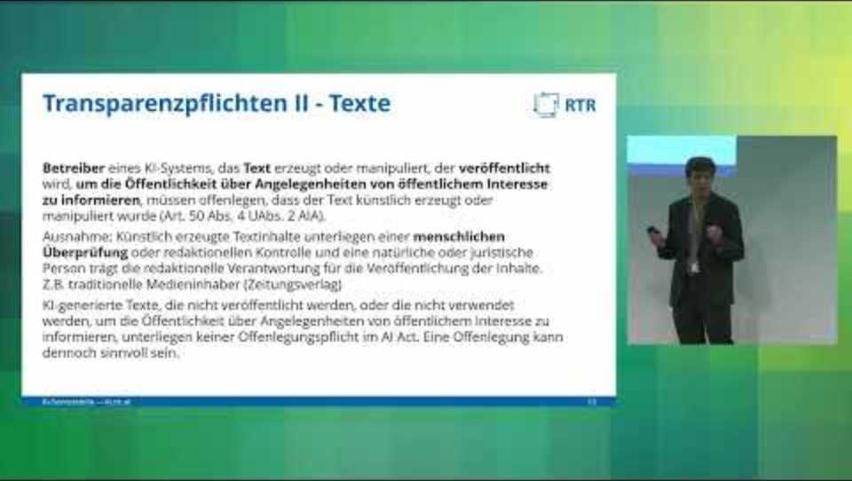
Der EU-AI Act
Die meisten KI-Systeme unterliegen keiner Regulierung (bei normaler Endnutzung von Produkten)
Vorsicht bei Nutzung im Personalwesen
KI-Schulung für Mitarbeitende ist verpflichtend (Format allerdings recht frei)
Bei öffentlicher Verwendung von KI-Texten oder Bildern besteht Kennzeichnungspflicht
Vortrag von
Thomas Schreiber,
KI-Servicestelle in der RTR
-
Inhaltlicher Teil zu AI Act ab 5:27
Weitere Informationen unter: KI-Servicestelle der RTR | RTR
Demografieberatung Digi+

Slide 33
Der EU-AI Act – Weitere Informationen bzw. Informationsstellen
Hyperlinks zu weiteren relevanten Inputs
KI-Servicestelle der RTR - RTR
AI Act: Pflichten für Unternehmen – WKO
AI Act: Was Unternehmen jetzt wissen müssen - Unternehmensservice.gv
KI-Guideline #8: Transparenz und Kennzeichnungen – WKO
EU Icons for labelling AI-generated content - Europäische Union
Künstliche Intelligenz - KI - Österreich – WKO
Demografieberatung Digi+
Zugegriffen: August 2026

Slide 34
Nutzung von KI
Hyperlinks zu weiteren relevanten Inputs
Was ist Künstliche Intelligenz und wie funktionieren moderne Sprachmodelle wie ChatGPT? (youtube.com)
Künstliche Intelligenz im Spannungsfeld der IT-Sicherheit (onlinesicherheit.gv.at)
at-deloitte-studie-digitalisierung-arbeitswelt-2023.pdf
Demografieberatung Digi+
Zugegriffen: August 2026

